Slide 1
工程材料 第6章 钢的热处理
西南交通大学
杨苹

Slide 2
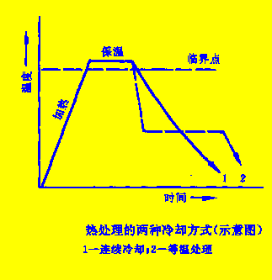
什么是钢的热处理？
热处理——将材料放在一定的介质内加热、保温、冷却，通过改变材料表面或内部的组织结构,来控制其性能的一种综合工艺过程。

Slide 3
内容
6.1 钢加热时的转变
6.2 钢的过冷奥氏体转变
6.3 钢的常规热处理
6.4 钢的表面热处理及化学热处理
6.5 热处理工序及零件结构工艺性

Slide 4
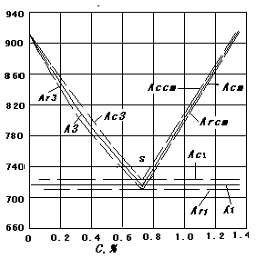
6.1 钢加热时的转变
一、奥氏体化临界温度
1、共析钢
A_{c1}温度
2、亚共析钢
A_{c3}温度——完全奥氏体化
A_{c1}温度——剩余F
3、过共析钢
A_{ccm}温度——完全奥氏体化
A_{c1}温度——剩余Fe₃C
改变材料表面或内部的组织结构
热处理目的：
加热的目的：奥氏体化
略高于临界温度（与加热速度有关）

Slide 5
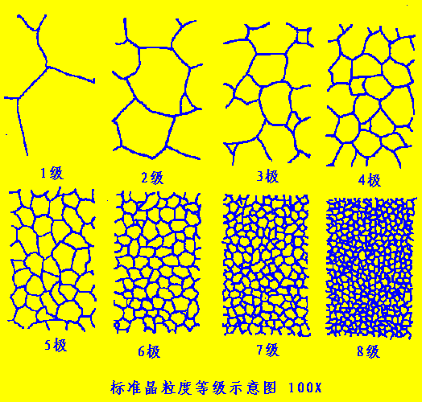
二、奥氏体晶粒大小及控制
奥氏体晶粒大小是评定钢加热质量的重要指标。
获得细小而均匀的奥氏体晶粒
1．奥氏体晶粒度
1-4级，粗晶粒
5-8级，细晶粒
＞8级，超细晶粒
标准晶粒度等级示意图 1000×

Slide 6
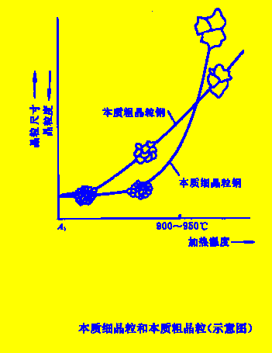
2．奥氏体晶粒长大的倾向
奥氏体晶粒随温度的升高而且迅速长大
——本质粗晶钢
奥氏体晶粒随温度升高到某一温度时，才迅速长大
——本质细晶钢
粗化温度高于常用热处理温度（800-930°C）
本质细晶钢
940±10℃加热，奥氏体晶粒度：
1—4级——本质粗晶钢
5—8级——本质细晶钢
本质粗晶钢

Slide 7
3．奥氏体晶粒度的控制
a. 加热工艺
加热温度↑——晶粒长大↑
加热温度一定，保温时间↑——晶粒长大↑
但长大速度越来越慢
加热速度↑——晶粒长大↓
加热温度 >> 保温时间
快速加热、短时保温——细化晶粒
b. 钢的成分（合金化）
钢的C%
奥氏体中C%↑——晶粒长大↑
碳化物%↑——晶粒长大↓——细化晶粒
合金元素
碳化物形成元素——晶粒长大↓——本质细晶钢
Mn 、P——晶粒长大↑——本质粗晶钢

Slide 8
内容
6.1 钢加热时的转变
6.2 钢的过冷奥氏体转变
6.3 钢的常规热处理
6.4 钢的表面热处理及化学热处理
6.5 热处理工序及零件结构工艺性

Slide 9
6.2 钢的过冷奥氏体转变
热处理冷却时——过冷奥氏体转变
过冷奥氏体的等温转变——TTT曲线（C曲线）
过冷奥氏体的连续冷却转变——CCT曲线
影响C曲线的因素与钢的淬透性

Slide 10
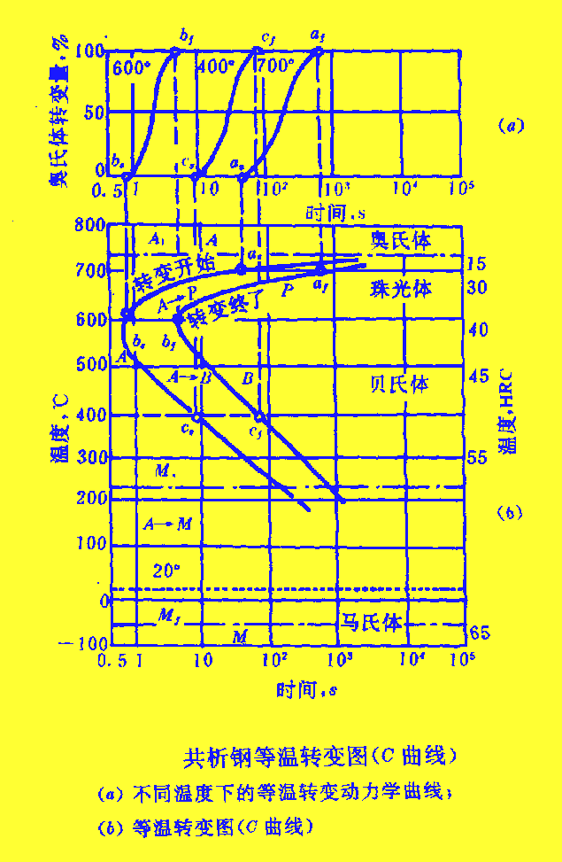
一、过冷奥氏体的等温转变
1．共析钢过冷奥氏体的等温转变曲线（TTT曲线）
A1以上：A稳定
A1以下：A不稳定，过冷
最小孕育期——C曲线
T↓，A→P的驱动力提高
T↓，D↓
A1

Slide 11
2．共析钢过冷奥氏体等温转变产物的组织和特征
高温转变区
A₁——鼻尖550℃
中温转变区
550℃——M_{s}
低温转变区
M_{s}——M_{f}

Slide 12
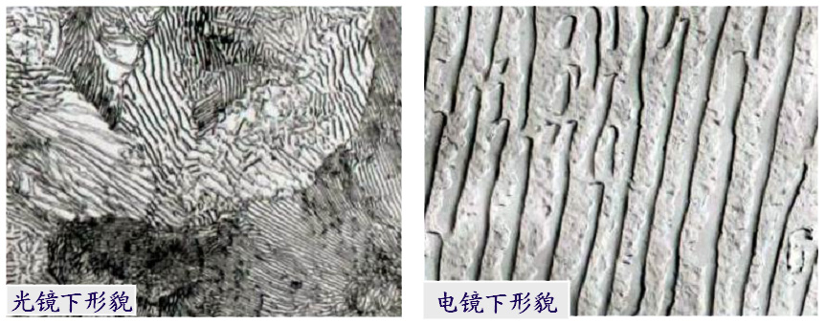
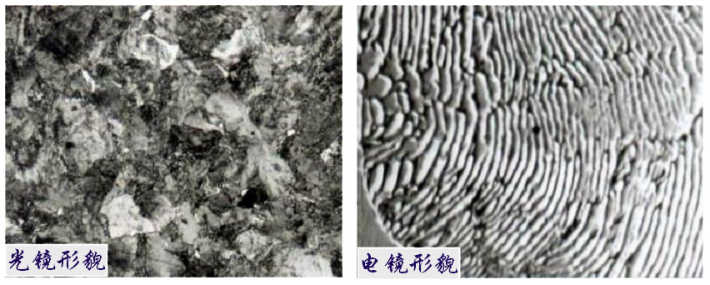
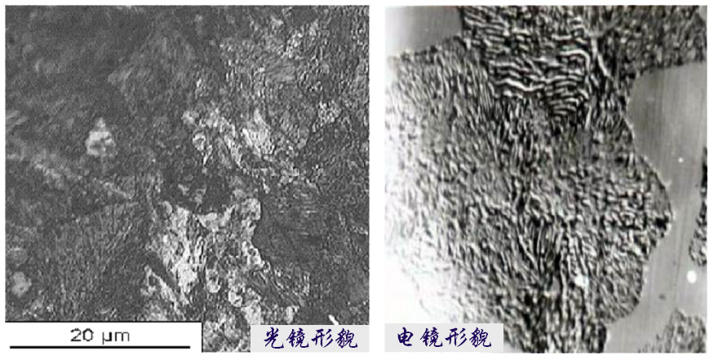
（1）高温转变区（A1——鼻尖550℃）
珠光体型转变
A过冷→P（S，T）
扩散型相变
综合性能好，HB较低，韧性好。
珠光体
珠光体P
索氏体S
屈氏体T
T↓→层间距↓→ HB↑，强度↑
T↓，生核↑ ，长大↑
T↓→600℃，D↓，长大慢→层间距↓
索氏体
屈氏体

Slide 13
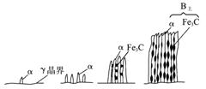
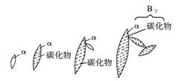
（2）中温区转变（550℃——Ms230℃）
贝氏体转变
A过冷→B，
半扩散型
Fe不扩散
C原子有一定的扩散能力
贝氏体B：碳化物＋过饱和碳的F——两相机械混合物。
B_{上}
B_{下}
550-350℃ | 上贝氏体B_{上} | 羽毛状 | 碳化物在F间，韧性差
350℃-Ms | 下贝氏体B_{下} | 针状 | 碳化物在F内，韧性高 综合机械性能好

Slide 14
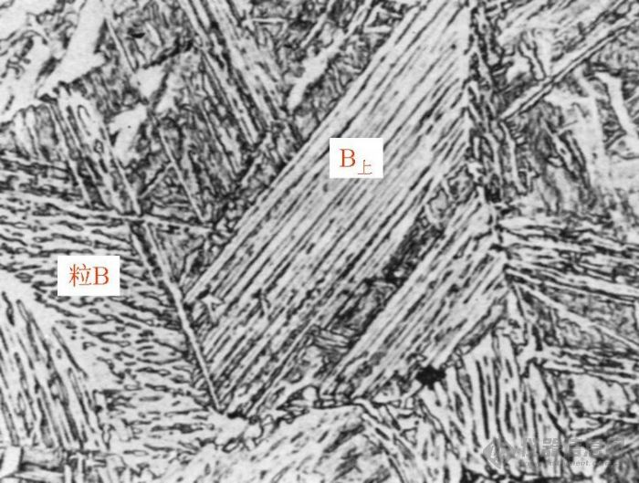
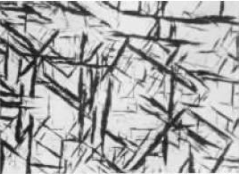
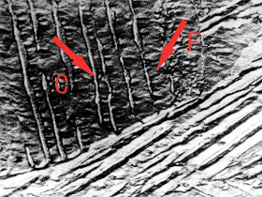
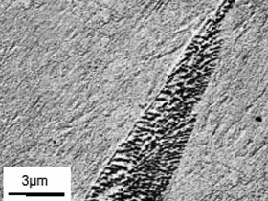
上贝氏体
下贝氏体

Slide 15
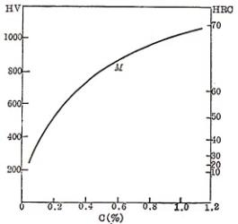
（3）低温区转变（M_{S}－M_{f}-55 ℃ ）
马氏体转变
A_{过冷}→M+A’（残余奥氏体）
M_{S}－M_{f}温度范围内连续冷却完成
马氏体转变的特征：
非扩散型转变：
T低——C无法扩散→非扩散性→过饱和C的铁素体。
晶格切变
瞬时性（~声速）
体积膨胀
转变不完全性（M+A’）
马氏体硬度

Slide 16
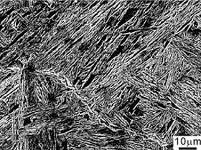
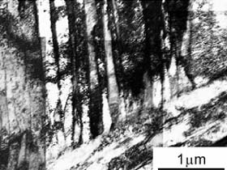
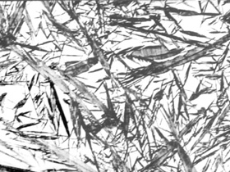
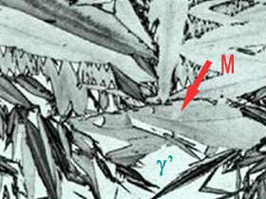
转变产物——马氏体M：碳在α-Fe中的过饱和固溶体。
C%<0.23%，板条状马氏体；
C%>1.0%，针状马氏体
0.23-1.0%，混合型马氏体
板条状M
针状M

Slide 17
3．等温转变组织——性能的关系
（1）珠光体型
转变温度降低，片间距小，细晶强化
→强度、硬度、塑性、韧性提高
（2）贝氏体
B上：塑、韧性差
B下：硬度高，韧性好
（3）马氏体
硬度 C%↑→HRC↑
针状M：硬度高，塑、韧性差
板条状M：强度高，塑性，韧性较好
具有优良的综合机械性能
B下
板条状M
具有高硬度
针状M
脆性大
B上
针状M

Slide 18
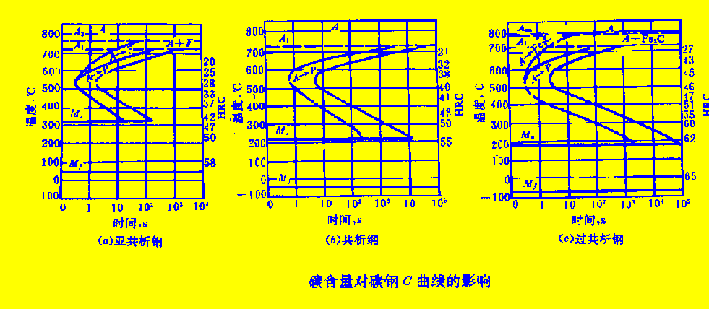
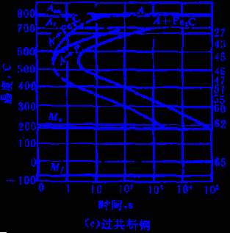
4．亚（过）共析钢的等温冷却转变曲线
先共析线
亚共析钢
过共析钢

Slide 19
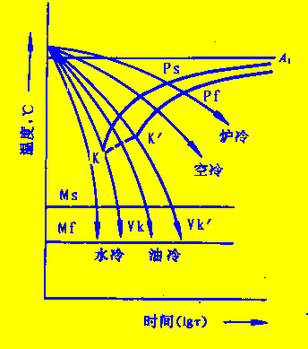
二、过冷奥氏体的连续冷却转变
1．过冷奥氏体的连续冷却转变图（CCT）
Ps：A→P开始线
Pf：A→P终止线
KK’：珠光体型转变终止线
V_{k}：上临界冷却速度（马氏体临界冷却速度）→M最小冷速
V_{k’}：下临界冷却速度→完全P最大冷速

Slide 20
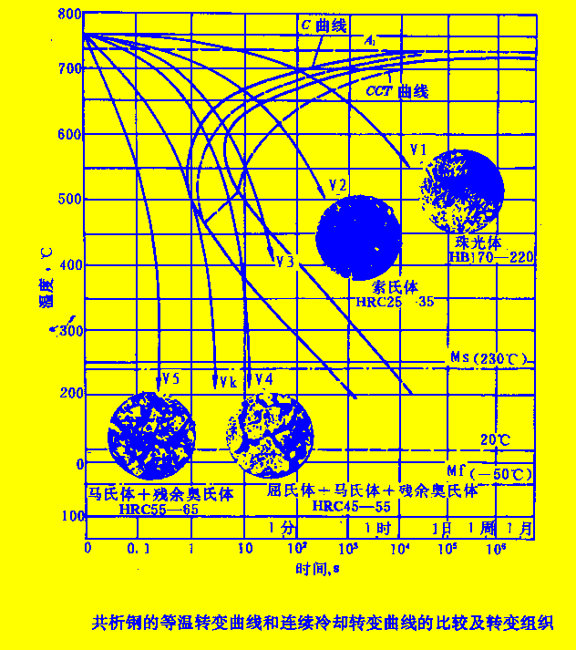
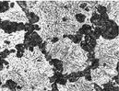
2．连续冷却转变曲线和等温转变曲线的比较
（1）CCT位于TTT曲线右下方
A→P转变温度低一些，时间长一些
（2）CCT无B转变
半个C曲线
3．连续冷却转变组织
炉冷（V1）：P
空冷（V2）：S
空冷（V3）：T
油冷（V4）：
水冷（V5）：M+A‘
T+M+A'
T
M+A’

Slide 21
4．C曲线的应用
（1）根据工件要求，确定热处理工艺。
（2）确定工件淬火时的临界冷速。
（3）可以指导连续冷却操作。
（4）选择钢材的依据。
（5）C曲线对选择淬火介质与淬火方法有指导。

Slide 22
三、影响C曲线的因素与钢的淬透性
C曲线反映奥氏体的稳定性及分解转变特性
取决于奥氏体的化学成分和加热时的状态。
C曲线的形状位置——对钢的热处理工艺有指导性作用。
1、淬透性的概念（淬透性/淬硬性）
淬透性：
淬火条件下得到M组织的能力，
取决于 V_{K}（上临界冷却速度）
淬硬性：
钢在淬火后获得硬度的能力，
取决于M中C%， C%↑→淬硬性↑

Slide 23
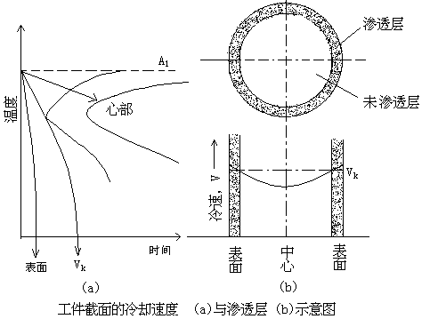
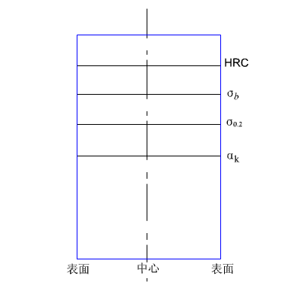
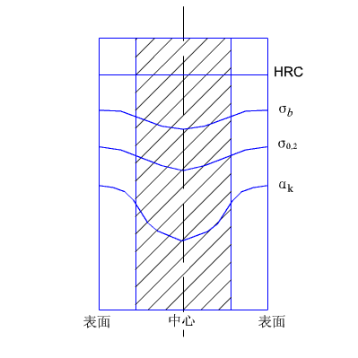
2、淬透性的大小对钢的热处理后的力学性能的影响
淬透钢
未淬透钢
尺寸效应

Slide 24
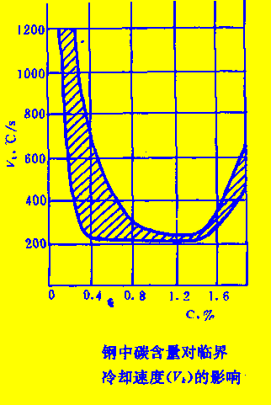
3、影响淬透性的因素——V_{K}，C曲线
C% | 亚共析钢 C%↑→淬透性↑ 过共析钢C%↑→淬透性↓
奥氏体化温度 | T↑→淬透性↑ 成分均匀，晶粒大，未溶碳化物少，C曲线右移
合金元素 | 除Co%以外，C曲线右移，淬透性 ↑
未溶第二相 | 淬透性 ↓

Slide 25
4、淬透性的测定与表示方法
（1）临界直径D₀ /mm
某种确定淬火介质中冷却，心部得到半马氏体组织的最大直径。
D₀↑→淬透性↑
介质冷却能力↑→ D₀↑
（2）末端淬火距离J_{d}^{HRC}
距淬火末端距离d处试样的硬度为HRCXXX
临界直径D₀ /mm
牌号 | 淬水 | 淬油
45 | 13-16.5 | 5-9.5
60 | 11-17 | 6-12
T10 | 10-15 | <8
40Cr | 30-38 | 19-28
38CrMoAl | 100 | 80
65Mn | 25-30 | 17-25
60Si2Mn | 55-62 | 32-46

Slide 26
5、淬透性的应用
（1）根据服役条件，确定对钢淬透性的要求
——选材的依据
（2）热处理工艺制定的依据
（3）尺寸效应

Slide 27
内容
6.1 钢加热时的转变
6.2 钢的过冷奥氏体转变
6.3 钢的常规热处理
6.4 钢的表面热处理及化学热处理
6.5 热处理工序及零件结构工艺性

Slide 28
6.3 钢的常规热处理
四个“火”：退火、正火、淬火、回火
一、钢加热与冷却的临界温度
加热 冷却
共析 A_{c1} A_{r1}
亚共析 A_{c3} A_{r3}
过共析 A_{ccm} A_{rcm}
加热和冷却速度为0.125℃/min

Slide 29
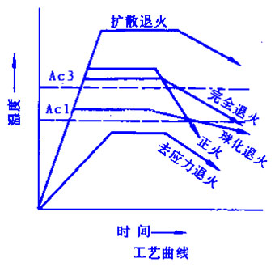
二、退火
将钢件加热到适当温度，保温一定时间，然后缓慢冷却的热处理工艺。
退火工艺曲线

Slide 30
1．完全退火
2．球化退火（不完全退火）
加热温度：Ac3以上20-30度
组 织：P+F
目 的：通过重结晶——接近平衡组织
消除缺陷
细化晶粒
消除内应力
应用范围：
亚共折钢
不适用于过共析钢
加热温度：Ac1以上20-40度
组 织：球状P（F+球状Cem）
目 的：
使Cem球化→硬度↓→切削性↑
为淬火作准备（正火＋球化退火）
应用范围：
过共析钢、共析钢
不适用于亚共析钢

Slide 31
3．扩散退火（均匀化退火）
加热温度： 1050-1150℃，10-20h,
组 织： P+F或P+Fe₃C_{II}
目 的：消除偏析
后 果：粗大晶粒（可用完全退火消除）
4．再结晶退火
加热温度：Ac1以下50-150度，或T_{再}+30-50度
目 的：消除加工硬化
5．去应力退火
加热温度： 500-650℃
目 的：消除内应力

Slide 32
二、正火 （空冷）
加热温度：Ac3或Accm+30-50℃
组 织：S+（F或Fe₃C）
目 的：使组织正常化
正火工艺曲线

Slide 33
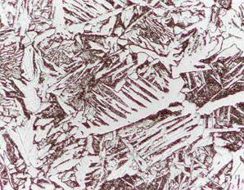
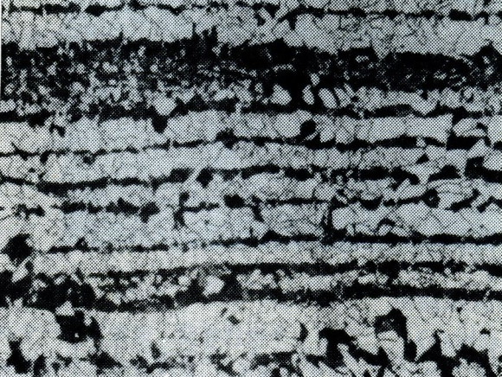
目 的：使组织正常化
消除不均匀组织
细化组织→为淬火、调质作准备
改善性能：
↓亚共析钢中F%→P%↑；
P细化→强度，韧性、硬度↑
使过共析钢中Fe₃C_{II}↓
→使其不形成连续网状，为球化作准备
魏氏组织（焊接/锻造）
组织正常化：
组织均匀、细化
Fe₃C_{II}球化
带状组织（热轧低碳钢）

Slide 34
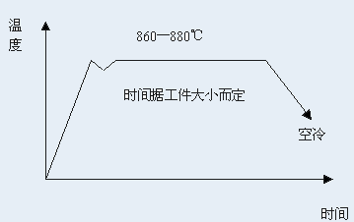
应 用：
作最终热处理，普通结构钢零件
预先热处理
改善切削加工性能（低碳钢）
操作步骤如下：
入炉
保温
出炉
空冷
正火工艺曲线：45钢
保温时间的经验公式:τ=KD
(单位为min,式中,K―加热系数,一般K=1.5-2.0m/min,若装炉量大则可延长保温时间,D―工件有效厚度,单位为m)

Slide 35
三、退火、正火的选择
正火：冷速快，材料组织细化，机械性能好，效率高
作为最终热处理→正火
为最终热处理提供良好的组织状态
正火可替代完全退火以提高效率
切削加工
低碳钢→正火
中高碳钢→完全退火
高碳钢、合金工具钢——正火＋球化退火

Slide 36
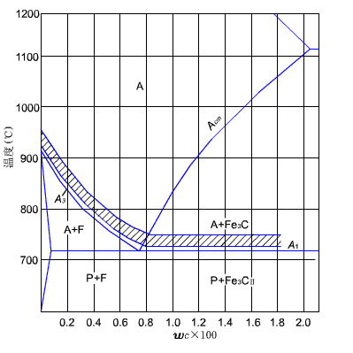
四、淬火：
—加热到Ac3、Ac1相变温度以上，保温，快速冷却→M+A′
1．淬火温度
淬火温度过高→A粗大→M粗大
→力学性能↓，
→淬火应力↑→变形，开裂↑

Slide 37
淬火温度
亚共析钢 | Ac3+30---50度
共析钢 | Ac1+30----50度
过共析钢 | Ac1+30---50度
 | A、 保留一定的Cem→HRC↑，耐磨性↑
 | B、 A中C%↓→M中C%↓→M脆性↓ A中C%↓→M过饱和度↓→残余A↓
 | C、 防止A粗大
Why？

Slide 38
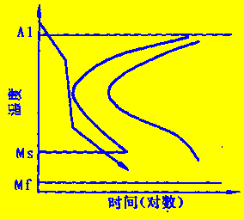
2．淬火介质
理想介质：
650℃以上，慢，减小热应力
650-400℃，快，避免C曲线
400℃以下，慢，减轻相变应力
理想淬火冷却曲线示意图

Slide 39
常用的淬火冷却介质
冷却介质 | 最大冷却速度 |  | 平均冷却速度(℃•s⁻¹)
 | 所在温度 (℃) | 冷却速度 ( ℃ • s⁻¹) | 650～550℃ | 300～200℃
20℃静止水 | 340 | 775 | 135 | 450
40℃静止水 | 285 | 545 | 110 | 410
60℃静止水 | 220 | 275 | 80 | 185
10%NaCl 溶液 | 580 | 2000 | 1900 | 1000
10%NaOH溶液 | 560 | 2830 | 2750 | 775
20℃10号机油 | 430 | 230 | 60 | 65
80℃10号机油 | 430 | 230 | 70 | 55
20℃3号锭子油 | 500 | 120 | 100 | 50
T↑
冷却能力↓
冷却能力↑↑
冷却能力↓

Slide 40
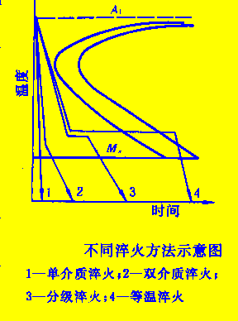
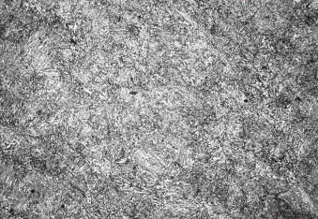
3.不同淬火方法
单介质淬火——1
双介质淬火——2
盐、碱水/水→油/空气
分级淬火——3
盐浴和碱浴→空气
等温淬火——4
获得下贝氏体
38CrMoAl等温淬火

Slide 41
五、回火
1、回火目的
解决淬火组织的问题
a. 消除淬火应力，降低脆性
b. 稳定工件尺寸，由于M，残余A不稳定
c. 获得要求的强度、硬度、塑性、韧性。

Slide 42
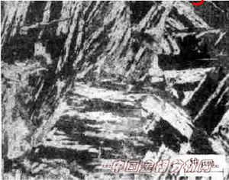
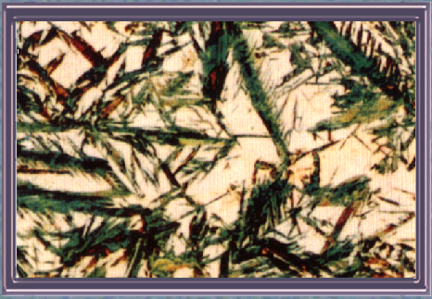
2、钢在回火时的组织转变
（1）马氏体分解： （200℃以下）
析出ε-Fe2.4C碳化物（亚稳定）
组织：回火马氏体M’（过饱和α十亚稳定ε碳化物)
作用：晶格畸变降低，淬火应力有所下降。
（2）残余A分解（200-300℃）
A→M’（或A→B下）
组织：回火马氏体M’
低碳M’
高碳回火马氏体M'_{高碳}：强度、硬度高、塑性、韧性差
低碳回火马氏体M'_{低碳}：高的强度与韧性，硬度、耐磨性也较好
高碳M’

Slide 43
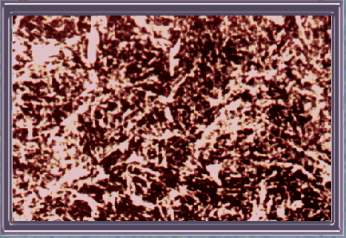
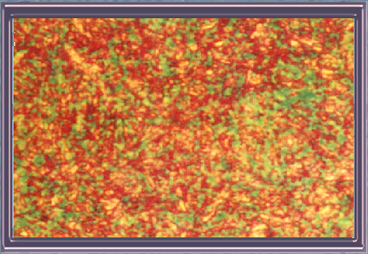
（3）回火屈氏体T’形成(250-400 ℃)
ε→Fe3C; α→F
——维持M’外形
组织：回火屈氏体T’(F+ Fe3C)
（4）碳化物的聚集长大，铁素体的回复与再结晶（>400℃）
组织：回火索氏体S’(等轴晶F+ Fe₃C粒)
回火屈氏体
T’屈服强度与弹性极限高
S’综合机械性能
回火索氏体

Slide 44
3、回火温度与机械性能的关系
硬度：
200度以下，HRC不变。
200-300度，M分解，残余A转变为马氏体，硬度降低不大，高碳钢硬度，有一定的升高。
>300度，HRC降低。
弹性极限：
300-400度最高
韧性：
400度开始升高，600度最高
塑性：
600-650度最高
低温回火 | 150-250 | M′ | 工模具
中温回火 | 350-500 | T′ | 弹簧等
高温回火 | 500-650 | S′ | 调质件

Slide 45
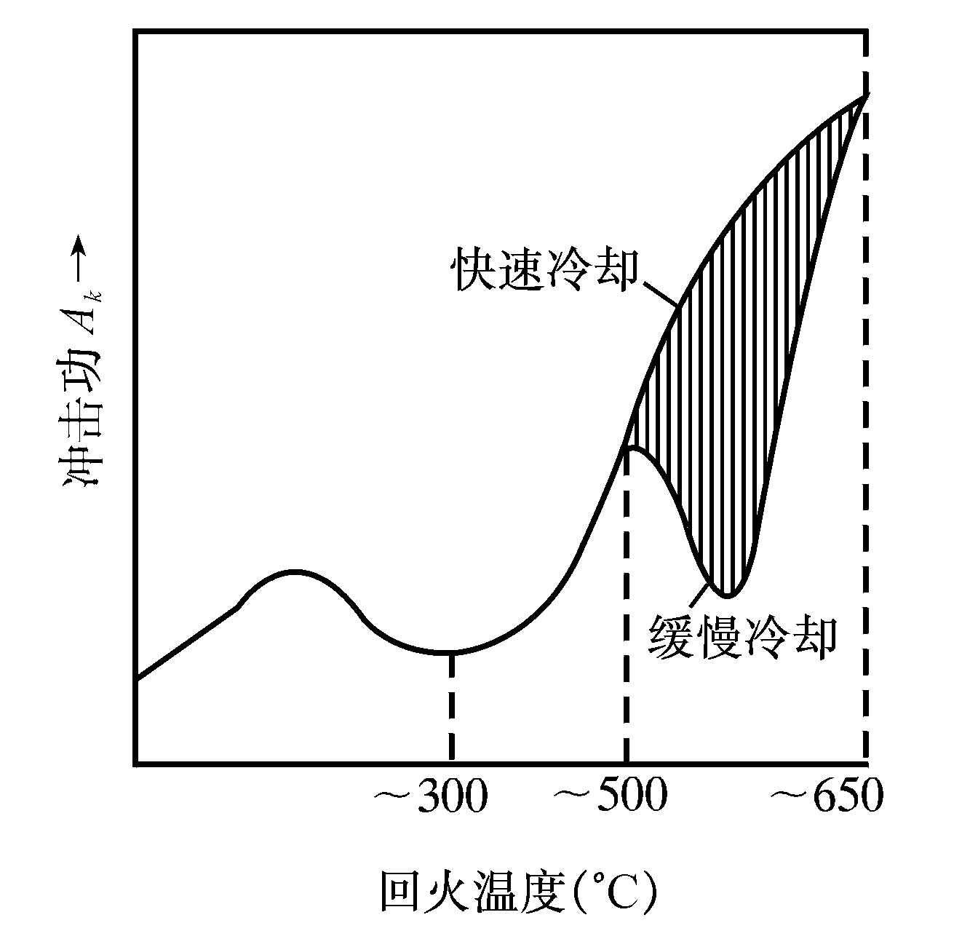
4、回火脆性
低温回火脆性（250-400℃）
碳化物片沿M晶界析出
不可逆——避免在此温度回火
高温回火脆性（450-650℃）
慢冷时， P等元素在原A晶界偏聚
可逆——快冷则不出现
Cr、Ni等促进偏聚
Mo等抑制偏聚
减少P等杂质元素
添加Mo等合金元素
如何避免高温回火脆性？

Slide 46
小结：回火组织与回火工艺的应用
高碳回火马氏体： 强度、硬度高、塑性、韧性差
低碳回火马氏体： 高的强度与韧性，硬度、耐磨性也较好
回火屈氏体： 屈服强度与弹性极限高
回火索氏体： 综合机械性能好
类型 | 温度 | 组织 | 性能及应用 | 组织形态
低温回火 | 150-250 | M′ | 保持高硬度，降低脆性及残余应力，用于工模具钢，表面淬火及渗碳淬火件 | 过饱和α-Fe +ξ碳化物
中温回火 | 350-500 | T ′ | 硬度下降，韧性、弹性极限和屈服强度↑，用于弹性元件 | 马氏体形态F +细粒Fe₃C
高温回火 | 500-650 | S′ | 强度、硬度、塑性、韧性、良好综合机械性能，优于正火得到的组织。中碳钢、重要零件采用。 | 多边形F +粒状Fe₃C

Slide 47
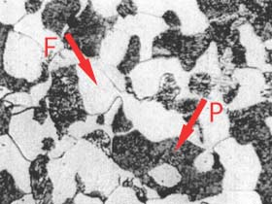
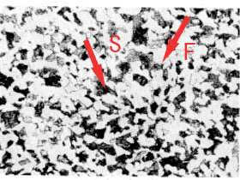

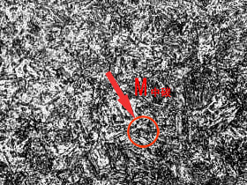

例1：45钢常规热处理的组织：
完全退火
正火
T
M
油淬
水淬
S’
高温回火

Slide 48
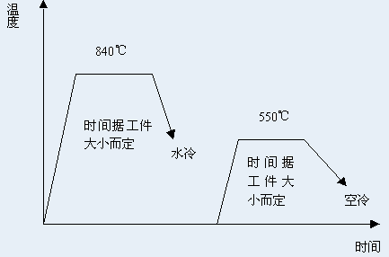
淬火+高温回火→调质处理
以45#钢为例的调质工艺曲线：
正火与调质处理的比较：
45钢 σ_{b} (MN/m²) δ(%) a_{k}(kJ/m²) HB 组织
正火 700-800 12-20 500-800 163-220 细片S+F
调质 750-850 20-25 800-1200 210-250 细粒S’

Slide 49
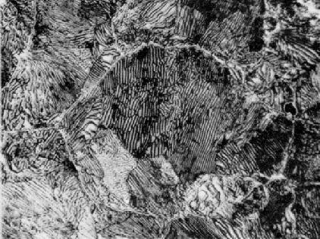
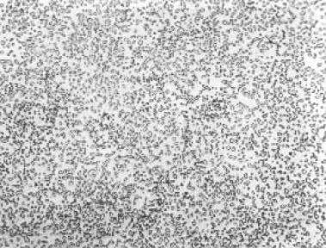

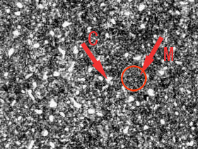
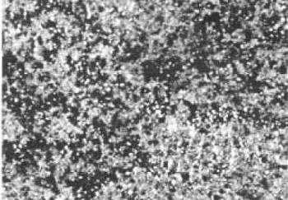

例2：T12钢常规热处理的组织：
完全退火
球化退火
P
F+Fe₃C_{球}
Fe₃C_{II}
水淬
低温回火
Fe₃C
M’+Fe₃C

Slide 50
内容
6.1 钢加热时的转变
6.2 钢的过冷奥氏体转变
6.3 钢的常规热处理
6.4 钢的表面热处理及化学热处理
6.5 热处理工序及零件结构工艺性

Slide 51
6.4 钢的表面热处理与化学热处理
一、钢的表面热处理
不改变表面化学成分，只改变表面组织的局部热处理方法。
表面淬火
目的：心部保持较高的综合机械性能，表面具有高硬度和耐磨性。
工艺特征：通过快速加热使钢的表层奥氏体化,然后急冷,使表层形成马氏体组织,而心部仍保持不变。
方法：
感应加热( 高、中、工频 )
火焰加热
电接触加热法等。

Slide 52
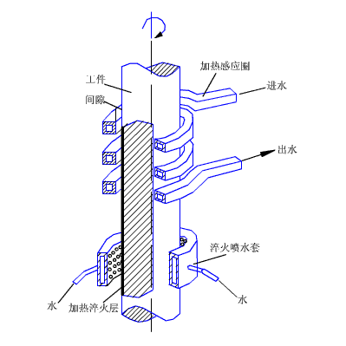

1.感应加热表面淬火
原理
交变磁场
→感应电流→工件电阻→加热
集肤效应
→表面加热
集肤效应示意图

Slide 53
分类
高频 200-300KHz
—淬硬深度 0.5-2mm， 小工件
中频2500-8000Hz
—淬硬深度2-5mm ，尺寸较大的工件
低频 50Hz
—淬硬深度10-15mm，大型工件
应用
中碳钢和中碳低合金钢,磨损部位（高硬度，耐磨）
工艺路线
锻造→退火或正火→粗加工→调质→精加工→表面淬火+低温回火→（粗磨→时效→精磨）

Slide 54
二、钢的化学热处理
将零件置于一定的化学介质中 , 通过加热、保温，使介质中一种或几种元素原子渗入工件表层,以改变钢表层的化学成分和组织的热处理工艺。
基本原理和过程
分解: 化学介质在高温下释放出待渗的活性原子
如：2CO → CO2 + [C]
2NH3→3H2 + 2[N]
吸收: 活性原子被零件表面吸收和溶解。
扩散: 活性原子由零件表面向内部扩散, 形成一定的扩散层。
种类: 渗碳; 渗氮; 碳氮共渗; 渗硼; 渗铝; 渗硫; 渗硅; 渗铬等。

Slide 55

1、渗碳 ：AC3以上；900-950 ℃ ， 低碳钢
目的:提高表面硬度，耐磨性，而使心部仍保持一定的强度和良好的塑性和韧性
应用
低碳钢，低碳合金钢
方法
固体、气体、液体渗碳
加工工艺路线
锻造→正火→切削加工→渗碳→淬火（直接淬火、一次淬火，二次淬火）→低温回火→喷丸→磨削
渗碳渗层

Slide 56

固体渗碳法示意图
泥封
盖
试棒
渗碳箱
零件
渗碳剂

Slide 57

气体渗碳法示意图

Slide 58

渗碳后的淬火工艺：
直接淬火——适于本质细晶钢或耐磨性要求低和承载低的零件
奥氏体晶粒大，马氏体粗，残余A多
耐磨性低，变形大
二次淬火
第一次，改变心部组织 ——AC3以上30-500 ℃
第二次，细化表面组织 ——AC1以上30-500 ℃
一次淬火
心部要求高时——AC3以上
表面要求高时——AC1以上30-500 ℃
零件性能要求提高
直接淬火
一次淬火
二次淬火
A_{C3}
A_{C1}

Slide 59

热处理后的组织
钢种
表层组织
心部组织
低碳钢
M回+Fe3C+A残
F+P
低碳合金钢
M回+Cm+A残
低碳M回+F

Slide 60
2、氮化
一般在AC1以下，活性氮原子渗入工件表面的化学热处理工艺。
目的：使工件表面获得高硬度和良好的耐蚀性能
特点：温度低、变形小、对心部调质组织影响小
常用方法：气体氮化、离子氮化、氮碳共渗（软氮化）等
常用钢种：含Al、Cr、 Mo、V的钢
气体氮化
特点：
温度低(500—600℃)
时间长：20—50h
硬度高HV1000-1100→更高耐磨性/热硬性
高的疲劳强度和抗腐蚀性能

Slide 61
气体氮化
工艺路线：
锻造→退火→机械粗加工→调质→半精加工→去应力退火→粗磨→氮化→精磨
保证零件的心部具有良好的综合力学性能
减少在氮化中的变形
渗碳与渗氮的工艺对比
名称 | 处理温度 ( ℃ ) | 处理时间 ( h ) | 处理后是否需要热处理
渗碳 | 900～950 | 3～9 | 需要
渗氮 | 500～600 | 20～50 | 不需要
氮化作为最后热处理工序

Slide 62

钢的氮化层显微组织
ε
ε+γ’
α+γ’
心部
氮化物相：
ε-Fe₂₋₃N ； γ’-Fe₄N

Slide 63
内容
6.1 钢加热时的转变
6.2 钢的过冷奥氏体转变
6.3 钢的常规热处理
6.4 钢的表面热处理及化学热处理
6.5 热处理工序及零件结构工艺性

Slide 64
6.5 热处理工序及零件结构工艺性
一、热处理工序
预先热处理
退火、正火
毛坯→退火/ 正火→切削加工
毛坯→退火/ 正火→切削加工→中间退火→切削加工

Slide 65
2. 最终热处理
淬火+回火
……→粗加工、半精加工→淬火+回火→精加工（磨削）
正火/调质→粗加工/半精加工→表面淬火+回火→精加工
化学热处理
粗加工→渗碳→半精加工→淬火+回火→精加工
粗加工→调质→精加工→氮化→精磨/研磨

Slide 66
二、淬火变形及零件结构工艺性
淬火变形
温度变化剧烈、工件各部冷速不同 → 变形、内应力
零件结构不对称、壁厚不均匀或操作不当 → 大变形、大内应力、开裂
结构工艺性
例：

Slide 67
1
2
3
4
5
6
α’
7
8
9
10

Slide 68
本章主要内容
钢加热时的转变——奥氏体化
奥氏体化温度
奥氏体晶粒大小及控制
钢的过冷奥氏体转变
过冷奥氏体的等温转变
TTT图 / 等温转变产物的组织和特征 / 等温转变组织——性能的关系
过冷奥氏体的连续冷却转变
影响C曲线的因素与钢的淬透性
淬透性的概念、影响、应用 / 影响淬透性的因素 / 淬透性的测定与表示方法

Slide 69
钢的常规热处理
钢加热与冷却的临界温度
退火与正火
淬火
回火
回火转变过程 / 回火脆性
钢的表面热处理与化学热处理
表面淬火
渗碳与氮化

Slide 70
综合实验预约通知
经与实验室联系协商，工程材料实验安排在第13周的周二、周三、周四（三天）。每天上午一场，下午两场。
需要同学去实验室预约自己的试验时间， 预约时间：12周 周一周二周三周五下午两点到四点半，周四上午10点到12点。
预约地点：X5410

